Slide 1
Digi school BIOLÓGIA
2020-1-SK01-KA226-SCH-094350

Slide 2
PREDMET: SEMINÁR Z BIOLÓGIE
ŠPECIFIKÁCIA: Oporná sústava človeka
VEK ŠTUDENTOV: 18-19
1 HODINA : 45 min
2020-1-SK01-KA226-SCH-094350

Slide 3
Or use diagrams to explain complex ideas
01
Kostra hlavy
02
Kostra trupu
03
Kostra končatín
04
Edukačné materiály
2020-1-SK01-KA226-SCH-094350

Slide 4
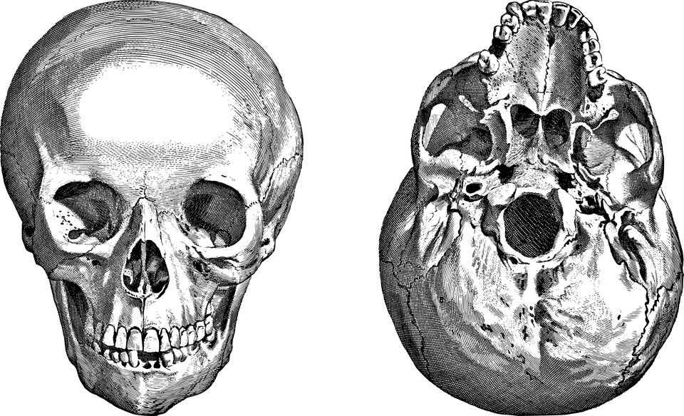
Kostra hlavy
1
lebka
2020-1-SK01-KA226-SCH-094350

Slide 5
Základné informácie
1. mozgová časť (neurocranium)
ochrana pre mozog a zmyslové orgány
tvorí ju päť kostí
párové kosti sú pospájané väzivom - švami
2. tvárová časť (splanchnocranium)
upínajú sa na ňu mimické svaly
2020-1-SK01-KA226-SCH-094350

Slide 6
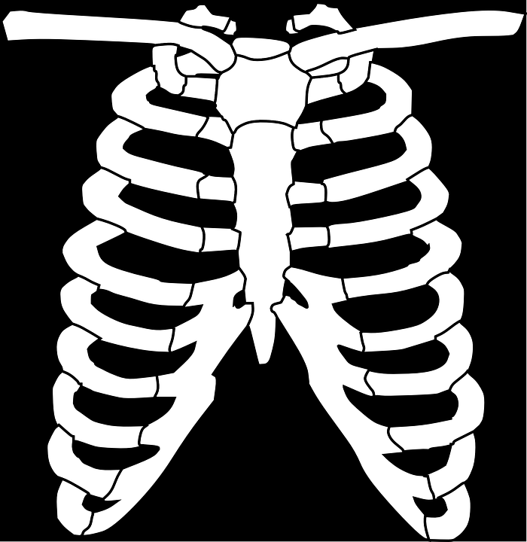
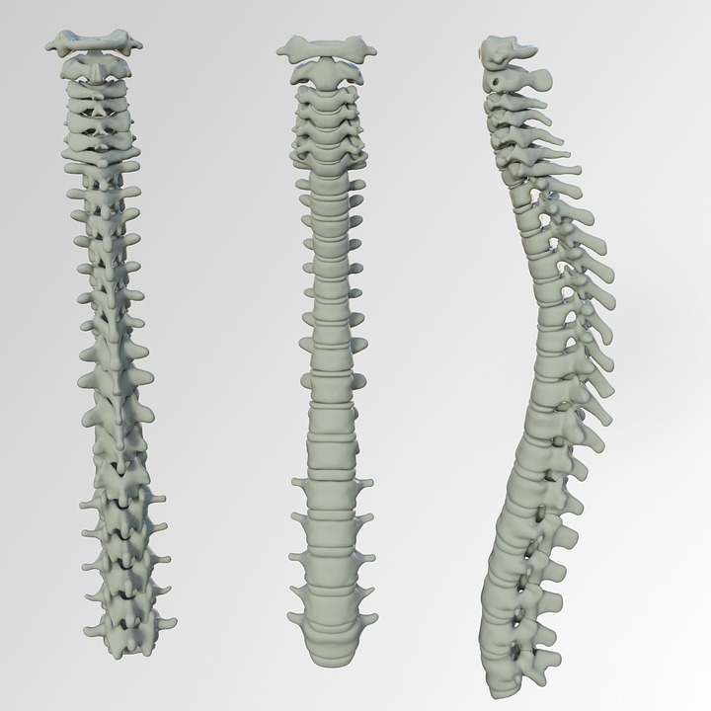
Kostra trupu
2
chrbtica + hrudník
2020-1-SK01-KA226-SCH-094350

Slide 7
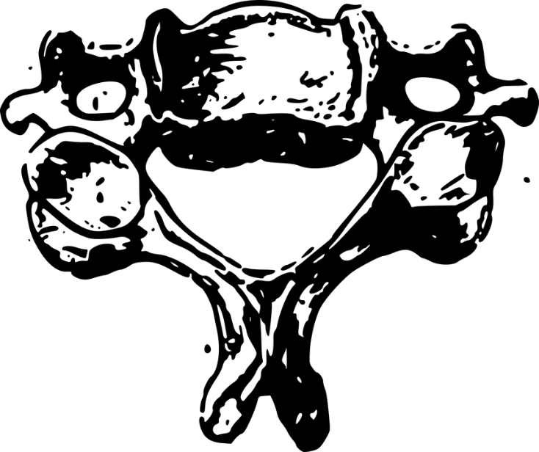
Základné informácie
1. chrbtica (columna vertebralis)
tvoria ju stavce a medzistavcové platničky
je dvakrát esovite prehnutá – lordóza, kyfóza
stavce – krčné, hrudníkové, driekové, krížové, kostrčové
2. hrudník (thorax)
chráni pľúca a srdce
hrudná kosť
12 hrudníkových stavcov
12 párov rebier
2020-1-SK01-KA226-SCH-094350

Slide 8
Kostra končatín
3
ruka+noha
2020-1-SK01-KA226-SCH-094350

Slide 9
Základné informácie
horná končatina
pletenec: lopatka, kľúčna kosť
voľná končatina: ramenná, predlaktie – lakťová, vretenná, kosti zápästia, záprstné kosti, články prstov
dolná končatina
pletenec: panvová kosť – bedrová, sedacia, lonová
voľná končatina: stehnová, jabĺčko, predkolenie, priehlavkové, predpriehlavkové, články prstov
2020-1-SK01-KA226-SCH-094350

Slide 10
Edukačné materiály
4
2020-1-SK01-KA226-SCH-094350

Slide 11
Základné informácie
Žiaci si vytvoria 4 tímy
Vylosujú si poradie.
Vo wordwalle odpovedia na štyri otázky v náhodnom kolese. náhodné kolo
Následne prechádzajú na kvíz. kvíz
Tím s najvyšším počtom bodov zvíťazí.
2020-1-SK01-KA226-SCH-094350

Slide 12
Edukačné materiály
Poznámky
prezentácia
2020-1-SK01-KA226-SCH-094350

Slide 13
ZDROJE
K. Ušáková a kol: Biológia pre gymnáziá 6 ISBN 978-80-8091-110-2
J. Križan: Maturita z biológie ISBN 80-07-01145-5
https://pixabay.com/sk/
2020-1-SK01-KA226-SCH-094350

Slide 14
EN The European Commission's support for the production of this publication does not constitute an endorsement of the contents, which reflect the views only of the authors, and the Commission cannot be held responsible for any use which may be made of the information contained therein.
SK Podpora Európskej komisie na výrobu tejto publikácie nepredstavuje súhlas s obsahom, ktorý odráža len názory autorov, a Komisia nemôže byť zodpovedná za prípadné použitie informácií, ktoré sú v nej obsiahnuté.
2020-1-SK01-KA226-SCH-094350

